Slide 1
ARCHITECTURE
ISN 2012

Slide 2
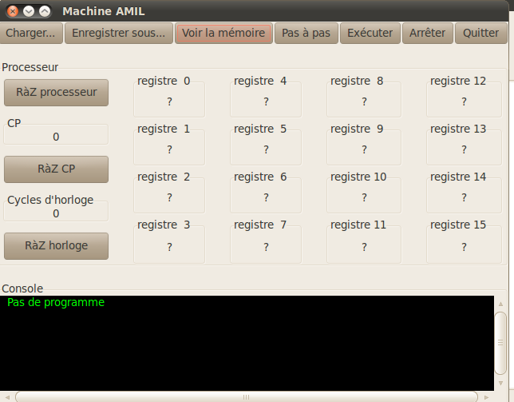
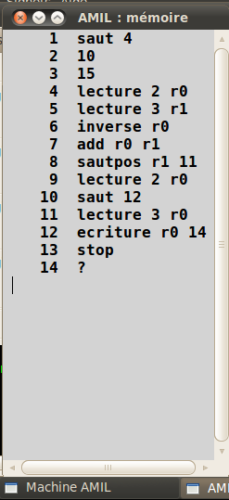
Mini assembleur utilisé
AMIL : http://www-lipn.univ-paris13.fr/~boudes/spip.php?rubrique27
Version WEB : http://www-lipn.univ-paris13.fr/~boudes/amilweb/
Version Améliorée : http://www2.lifl.fr/~mailliet/isn/archi/amil/
Version ZIP : http://www2.lifl.fr/~mailliet/isn/archi/amil/amilweb.zip
Version Linux utilisant GTK :

Slide 3
Jeu d’Instructions (initial)
Mnémonique | détail | action
stop | Arrête l’exécution du programme.
noop | N’effectue aucune opération.
saut i | Met le compteur ordinal à la valeur i. | PC ← i
sautpos ri j | Si la valeur contenue dans le registre i est positive ou nulle, met le compteur ordinal à la valeur j. | si ri ≥ 0 PC ← j sinon PC ← PC+1
valeur x ri | Initialise le registre i avec la valeur x. | ri ← x
lecture i rj | Charge, dans le registre j, le contenu de la mémoire d’adresse i. | rj ← men(i)
lecture *ri rj | Charge, dans le registre j, le contenu de la mémoire dont l’adresse est la valeur du registre i. | rj ← men(ri)
ecriture ri j | Écrit le contenu du registre i dans la mémoire d’adresse j. | ri → men(j)
ecriture ri *rj | Écrit le contenu du registre i dans la mémoire dont l’adresse est la valeur du registre j. | ri → men(rj)
inverse ri | Inverse le signe du contenu du registre i | ri ← − ri
add x rj | Ajoute x au contenu du registre j. | ri ← ri + x
add ri rj | Ajoute la valeur du registre i à celle du registre j. | rj ← rj + ri
soustr, mult, div, et | Même syntaxe que pour add mais pour la soustraction, multiplication, la division entière, le et bit à bit. | rj ← rj (-,*, /, and) ri ou ri ← ri (*, /, and) x

Slide 4
Jeu d’Instructions (ajout)
Mnémonique | détail | action
lecture ri rj | Écrit le contenu du registre i dans le registre j. | rj ← ri
sautnul ri j | Si la valeur contenue dans le registre i est nulle, met le compteur ordinal à la valeur j. | si ri = 0 PC ← j sinon PC ← PC+1
sautnonnul ri j | Si la valeur contenue dans le registre i est non nulle, met le compteur ordinal à la valeur j. | si ri ≠ 0 PC ← j sinon PC ← PC+1
appel i | Appel de sous-programme à l'adresse i | PC ← i ( l'adresse de retour est empilée)
retour | retour de procédure à l'appelant. | PC ← (haut de pile)
empiler ri | Place la valeur contenue dans le registre i en haut de la pile (la même pile que pour les adresses). | ri → Haut_de_Pile
depiler rj | Place la valeur en haut de la pile (la même pile que pour les adresses) dans le registre rj. | rj ← Haut_de_Pile

Slide 5
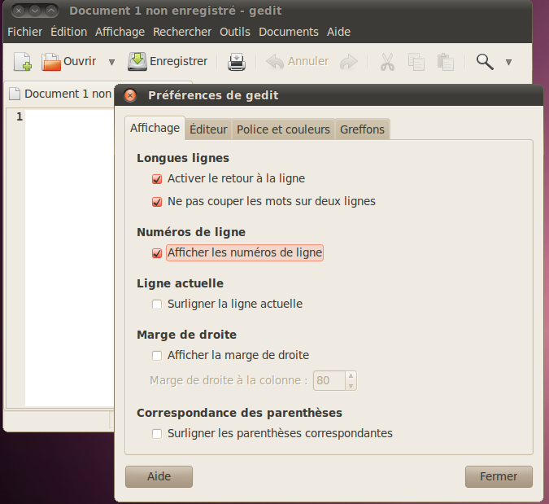
Convention d’écriture
Pour écrire vos programmes, utiliser GEDIT (ou Notepad++ sous Windows).
Dans les préférences de GEDIT cocher ‘Afficher les numéros de ligne’.
Chaque numéro de ligne correspond à une adresse mémoire (une instruction avec ses données).
Chaque programme se termine par l’instruction ‘stop’.
Les instructions d’un programme sont consécutives (jusqu’au ‘stop’).

Slide 6
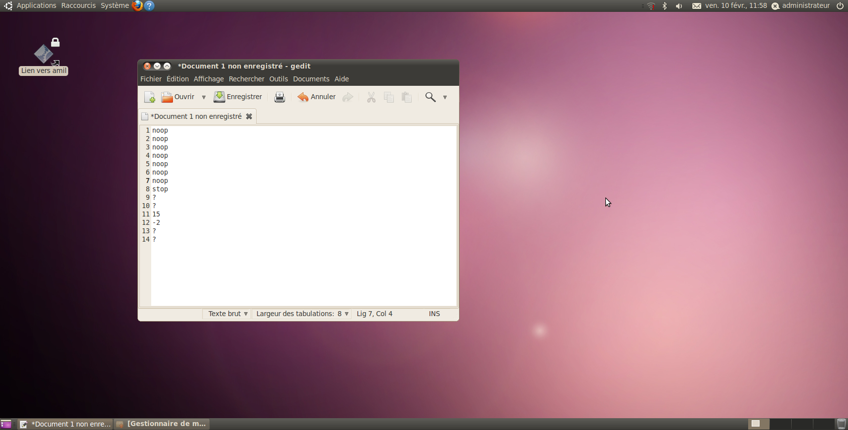
Convention d’écriture
Ce programme (fort intéressant) est composé :
De 14 lignes
Les lignes de 1 à 8 contiennent les instructions du programme.
Les lignes de 9 à 14 sont des cases mémoires que vous pouvez utiliser et modifier.
Par convention les lignes comprenant un nombre (11 et 12) sont en entrée (saisie du clavier, mais rien n’empêche de les modifier), les lignes comprenant un ? (9,10,13,14) sont en sortie (moniteur).

Slide 7
exercices
Les exos de 1 à 4 sont à faire avec le jeu d’instructions initial d’AMIL
Exercice 1 :
Ecrire un programme qui lit un nombre en entrée et le restitue en sortie.
Exercice 2 :
Lire dans l’ordre la valeur de ‘a’, ‘b’ et ‘x’, et rendre ensuite le résultat y = ax +b.
Exercice 3 (simulation du if) :
Ecrire 3 (x) à l’emplacement mémoire 12, lire un nombre placé en mémoire 10, si ce nombre est plus grand ou égal à 3 (x) l’écrire à l’emplacement mémoire où le 3 (x) est écrit.
Exercice 4 (if / else) :
Ecrire le même programme mais qui répond 0 (faux) ou 1 (vrai) à la condition. Tester ce pg avec la valeur 3, cela répond t-il à l’exigence de l’exo3 ? Corriger le problème en utilisant les instructions étendues d’AMIL.
Exercice 5 : (Tant Que, tableau)
Ecrire un programme qui, lit l’adresse i du premier indice d’un tableau (i est donc donné) de longueur quelconque, qui contient une suite de nombre positif et qui se termine par un nombre négatif, chaque valeur de mem(x) étant recopiée en sortie (sauf le nb négatif).
I = 20
P
R
O
G
Stop
L20 : 12
L21 : 5
L22 : 15
L23 : 6
L24 : 85
L25 : -1
L30 : 12
L31 : 5
L32 : 15
L33 : 6
L34 : 85
I = 20
P
R
O
G
Stop
L20 : 12
L21 : 5
L22 : 15
L23 : 6
L24 : 85
L25 : -1

Slide 8
exercices
Exercice 7 :
mettre 2 valeurs dans r0 et r1 et échanger leur valeurs en se servant de r2 , puis en se servant de la mémoire au lieu de r2, puis de la pile.
Echanger 2 valeurs en mémoire sans transférer ces valeurs dans les registres (r0 et r1) mais grâce à leurs adresses.
Refaire les mêmes exercices, mais n’échangez que si la première valeur est supérieure à la seconde.
Exercice 8 : (tri à bulles)
Ecrire un programme de tri à bulles effectuant le résultat suivant :
Exercice 6 : (pour, tableau)
Ecrire le même programme mais cette fois l’indice de fin est connu (le -1 n’a plus lieu d’exister)
I = 20
J = 24
P
R
O
G
Stop
L20 : 12
L21 : 5
L22 : 15
L23 : 6
L24 : 85
L30 : 12
L31 : 5
L32 : 15
L33 : 6
L34 : 85
I = 20
j= = 24
P
R
O
G
Stop
L20 : 12
L21 : 5
L22 : 15
L23 : 6
L24 : 85
L20 : 12
L21 : 5
L22 : 15
L23 : 6
L24 : 85
Rappel (ou pas) ; l’algorithme du tri à bulles est le suivant.
PRODECURE Tri_bulle (Tableau a[1:n])
Booleen permut = VRAI;
TANT QUE permut = VRAI
permut = FAUX
POUR i VARIANT DE 1 à N-1 FAIRE
SI a[i] > a[i+1] ALORS
echanger a[i] et a[i+1]
permut = VRAI
FIN SI
FIN POUR
FIN TANT QUE
FIN PROCEDURE
Rappel : réalisation d’un ‘pour’ à l’aide d’un ‘Tant Que’ :
for (i = 1 ; i < 9 ; i++) { suite instructions} peut être remplacé par :
i= 1
TQ ( i < 9 ) {
la même suite d’instructions
i++
}
L30 : 5
L31 : 6
L32 : 12
L33 : 15
L34 : 85

Slide 9
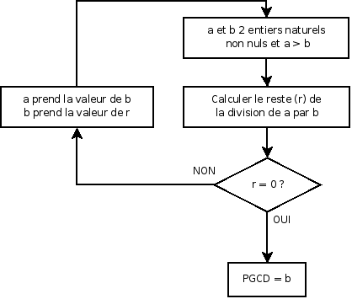
exercices
Exercice 9 :
Ecrire un programme lisant deux nombres a et b, remplaçant a par b dans le cas où a < b et retournant a, b et a mod b (reste de la division entière de a par b).
Exercice 10 : PGCD de 2 nbs
Ecrire un programme qui retourne le PGCD de 2 nombres (Algorithme d'Euclide).
Exercice 11 :
Sachant que PGCD(a,b)*PPCM(a,b)=a*b, écrire un programme (ou ajouter au pg précédent) qui rend le PPCM de 2 nbs a et b.
Exercice 12 : sous-programmes
Ecrire un programme comprenant un sous programme capable de retourner y=2x+3. Essayez-le avec au moins 3 valeurs de x que vous lirez en intercalant une série aléatoire de « noop ».
Exercice 13 : factorielle
Ecrire un programme calculant n! (n étant donné en mémoire) par la méthode récursive.

Slide 10
exercices
Exercice 14 :
Ecrire un programme qui partant de trois données entrées en mémoire (v, d, l) va mettre v en mémoire à partir de l'adresse d et ce pour l adresses consécutives.
Exercice 15 :
Ecrire un programme qui partant de trois données entrées en mémoire (v, d, l) va mettre 1 en mémoire à partir de l'adresse d et ce pour l adresses consécutives. mettre 0 dans les adresses en d+2v,d+3v...d+iv.
Exercice 16 :
En se servant des 2 exercices précédents, programmer le crible d'Eratostène.
http://www.fil.univ-lille1.fr/~wegrzyno/portail/API1/Doc/TP/TP-Tableaux/tp-tableaux002.html
http://www.fil.univ-lille1.fr/~wegrzyno/portail/API1/Doc/TP/TP-Tableaux/New_Animation_Sieve_of_Eratosthenes.gif (pour l’animation)
Le crible d’Eratosthene
Eratosthene , mathématicien grec du IIIème siècle avant JC, a établi une méthode connue sous le nom de crible d’Eratosthene permettant de déterminer par exclusion tous les nombres premiers.
Cette méthode consiste à lister tous les nombres entiers depuis 2 jusqu’à une valeur limite n que l’on se fixe, puis à barrer successivement ces nombres
L’algorithme procède par élimination : il s’agit de supprimer d’une table tous les multiples des entiers de 2 à n, n étant un entier que l’on se fixe.
On commence par les multiples de 2, puis à chaque fois on raye les multiples du plus petit entier restant jusqu’à ce que le carré de celui-ci soit supérieur au plus grand entier de la liste.
On peut s’arrêter lorsque le carré du plus petit entier est supérieur au plus grand entier, car dans ce cas, s’il existait des non-premiers, ils auraient déjà été rayés précédemment.
À la fin du processus, tous les entiers qui n’ont pas été rayés sont les nombres premiers inférieurs à n.

